Slide 1
LA NUTRICIÓN
Intercambio de Sustancias
Aparato digestivo
Aparato respiratorio
Aparato circulatorio
Sistema linfático
Aparato excretor

Slide 2
NUTRICIÓN
Tipos
Procesos
Aparatos
Autótrofa
Heterótrofa
Captación
Digestivo
Transformación
Respiratorio
Distribución
Circulatorio
Eliminación
Excretor

Slide 3
Captación
Se lleva a cabo a través de la boca
APARATO DIGESTIVO
Se produce en varios pasos:
En la boca: la saliva degrada parcialmente los glúcidos.
En el estómago: se degradan proteínas.
En el intestino: se degradan proteínas, glúcidos y lípidos.
Transformación

Slide 4
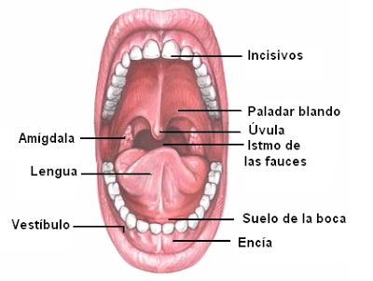
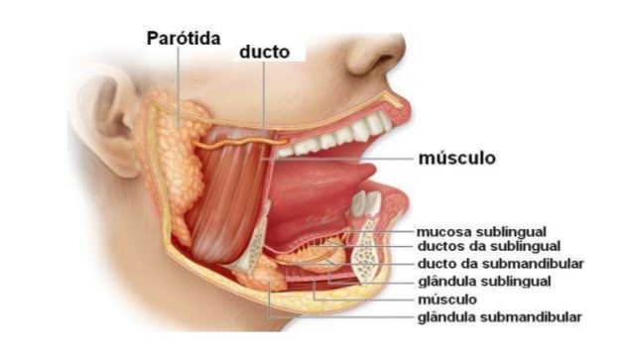
Captación
Digestión química: La saliva descompone los azúcares (glúcidos) en moléculas sencillas.
Digestión mecánica: los dientes y muelas trituran el alimento.

Slide 5
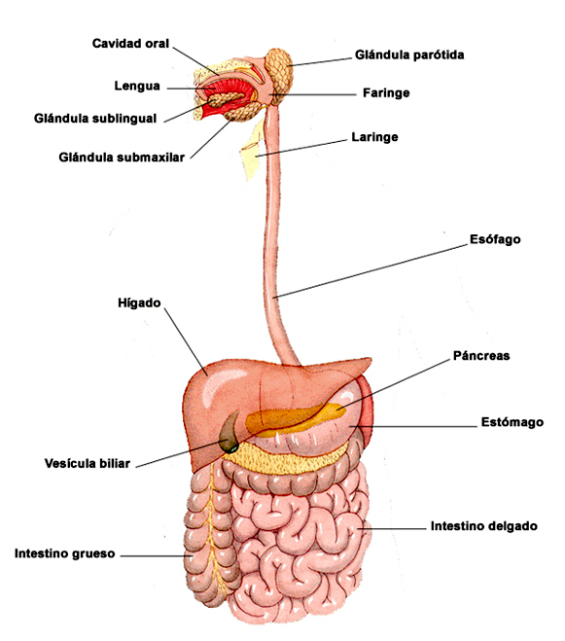
Transformación
El bolo alimenticio desciende a través del esófago hasta el estómago
Digestión química: el estómago contiene jugos gástricos que forman el quimo. Las proteínas son transformadas en fragmentos más pequeños (péptidos)
Digestión mecánica: Las paredes del estómago producen movimientos peristálticos que favorecen la actuación de los jugos gástricos.

Slide 6
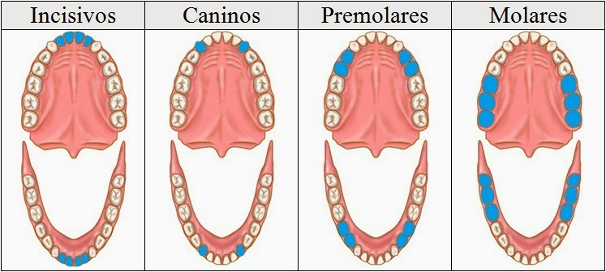
Digestión Mecánica

Slide 7
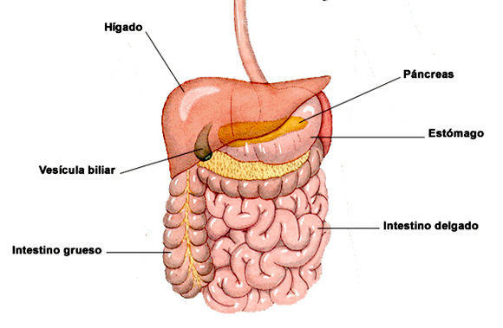
Produce bilis, una sustancia a partir de sales y ácidos y que son acumulados en la vesícula biliar.
Tiene una acción emulgente sobre las grasas, con lo que éstas son más fácilmente atacadas por enzimas lipasas.
Transformación
Produce jugos pancreáticos que participan en la degradación de glúcidos, lípidos y proteínas
En el duodeno del intestino se produce la digestión total de los alimentos.
El quimo es transformado en quilo en los espacios de las vellosidades intestinales, mediante los jugos intestinales, jugos pancreáticos y bilis.
Produce jugos intestinales que degradan proteínas, glúcidos y lípidos

Slide 8
Absorción
Se produce en el intestino.
Ciegos intestinales: son tubos que surgen del tubo principal y que no tienen orificio de salida. En ellos se produce una lenta absorción de los nutrientes.
Existencia de vellosidades y microvellosidades:
Las vellosidades son repliegues de la pared del intestino.
Las microvellosidades son repliegues de la membrana plasmática de las células epiteliales del intestino. Ambas estructuras aumentan la superficie de absorción.
Las moléculas orgánicas son absorbidas en el tramo inicial del intestino.
El agua, las sales minerales y vitaminas producidas por la flora intestinal son absorbidas en los tramos posteriores del intestino, principalmente en el intestino grueso.

Slide 9
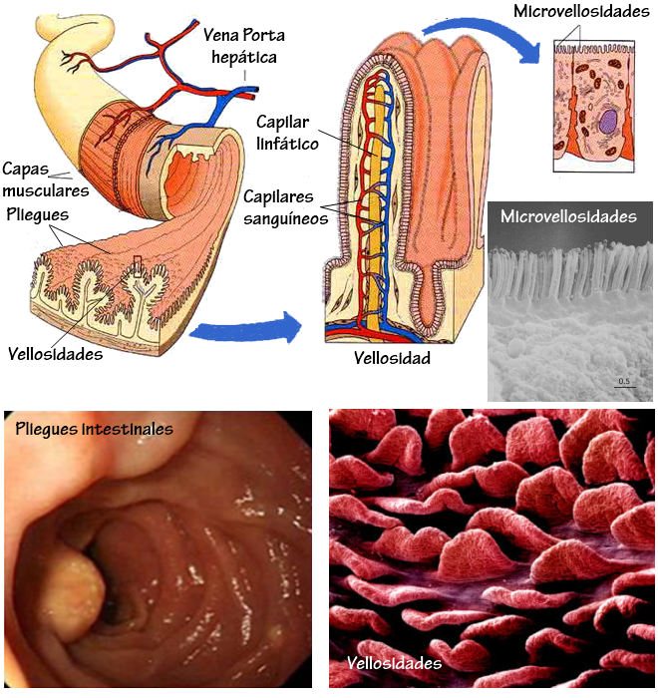

Slide 10
Defecación
Es importante no confundir la excreción con la defecación.
La excreción es el proceso por el cual los organismos eliminan las sustancias de deshecho resultantes del metabolismo.
Mientras que la defecación es el proceso por el cual el aparato digestivo elimina las sustancias que el organismo no puede absorber.
En este tramo intestinal, la pasta semilíquida que circula por el tubo digestivo se transforma en las heces fecales, reduciendo notablemente la cantidad de agua.

Slide 11
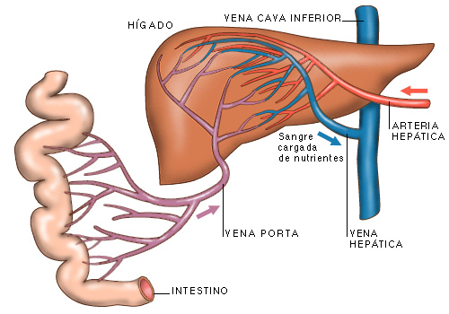
SISTEMA PORTA-HEPÁTICO
La mayor parte de los componentes absorbidos pasa a la sangre, por un circuito que conecta el riego intestinal con el hígado. El circuito sanguíneo se llama sistema porta-hepático.
Sin embargo, los lípidos viajan por el sistema linfático para no obstruir los vasos sanguíneos. Esto es debido a que los lípidos son apolares y no se mezclan con el agua del plasma sanguíneo.

Slide 12
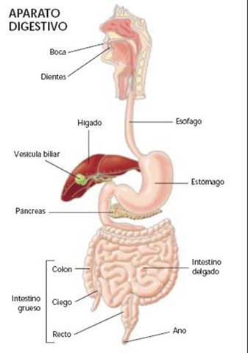
APARATO DIGESTIVO
Anatomía del Aparato Digestivo
Boca
Faringe
Esófago
Estómago
Intestino delgado
Intestino grueso
Ano
Glándulas anejas
Glándulas salivares
Hígado
Páncreas

Slide 13
APARATO DIGESTIVO
Digestión mecánica
Masticación
Insalivación
Deglución
Digestión química
Boca
Estómago
Intestino delgado
Absorción de nutrientes
Egestión o defecación

